Slide 1

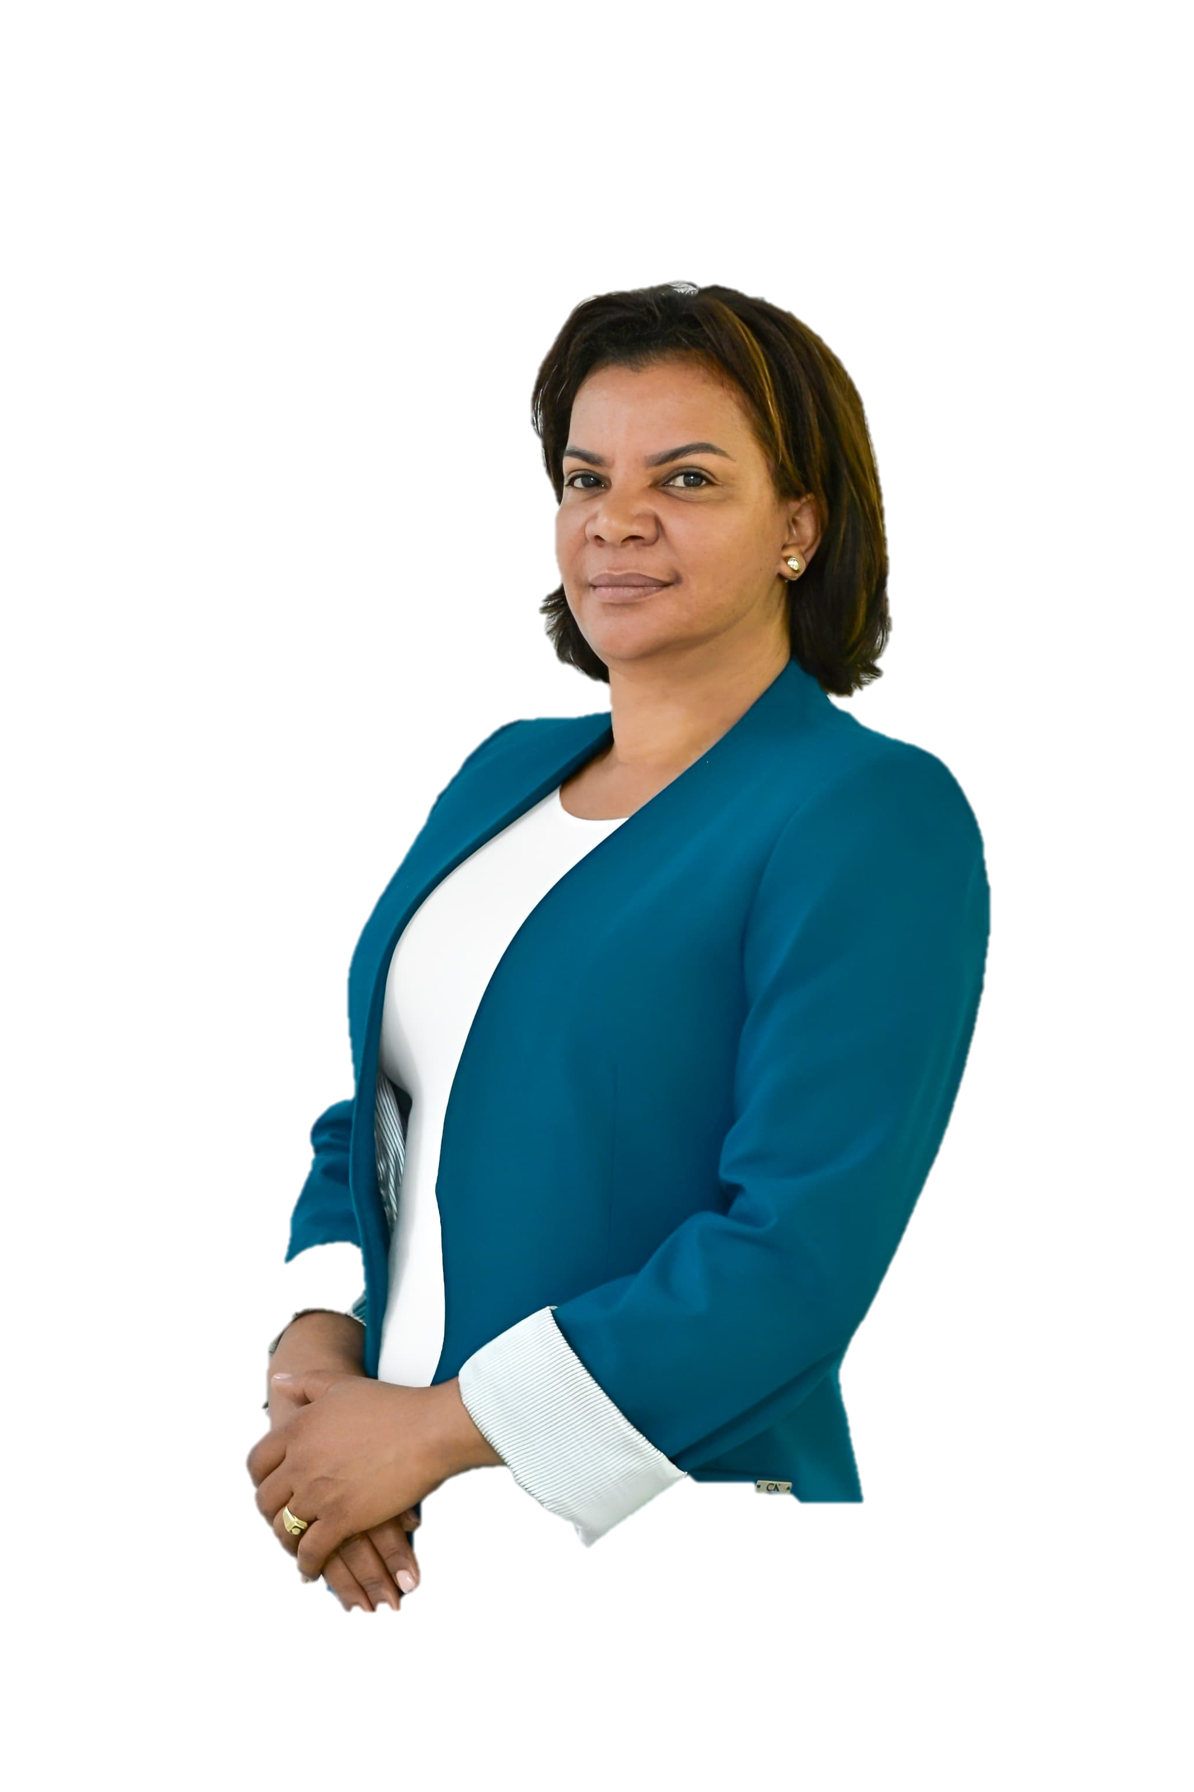
INFORME MENSUAL DEL DEPARTAMENTO DE RELACIONES PUBLICAS Y COMUNICACIONES DE LA GOBERNACION PROVINCIAL DE MONTE PLATA
ENERO 2025
Licda. Rafaela Javier Gomera
Gobernadora Civil De Monte Plata
PREPARADO POR: Lic. Cecilio Berroa Recio (Eddy)
Encargado Del Departamento De Prensa

Slide 2
En este resumen detallaremos todas las actividades y reuniones Oficiales de nuestra gobernadora la licenciada Rafaela Javier Gomera, representando al Presidente Luis Rodolfo Abinader Corona en todo el territorio de la provincia de Monte Plata que abarca, cinco (5) Municipios y siete (7) Distritos Municipales.
WEB: https://gobernacionmonteplata.gob.do/
Facebook: https://facebook.com/gobernaciondemontepla
TIKTOK: https://www.tiktok.com/@gobernacion2024/

Slide 3
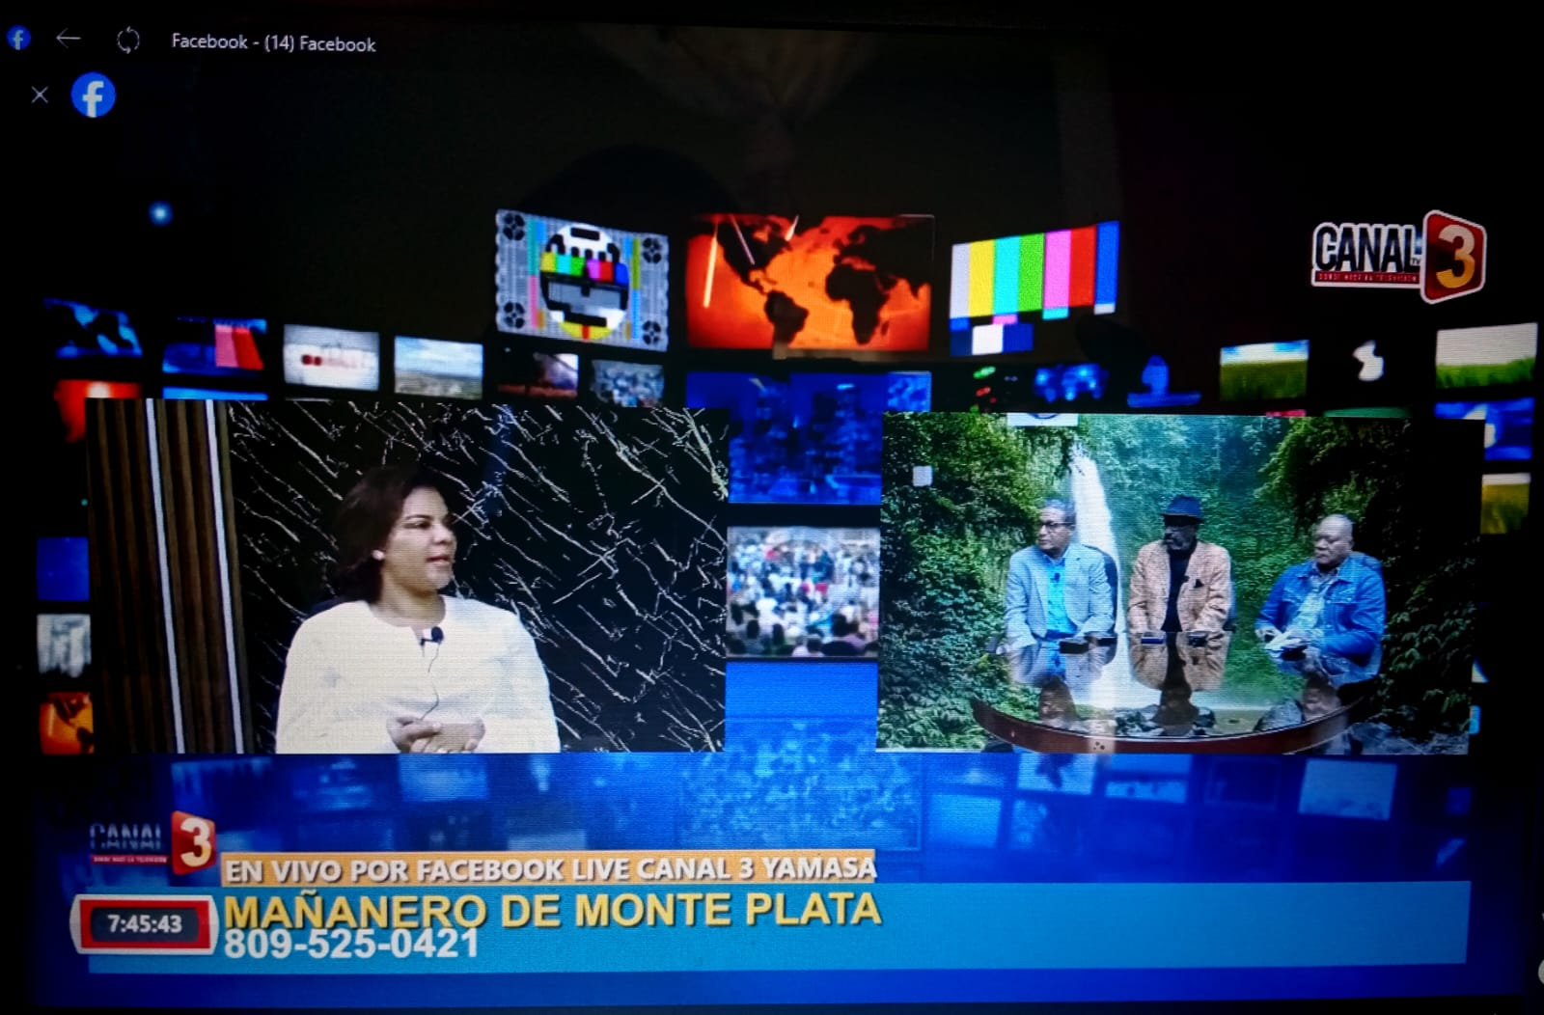
FECHA: LUNES 06 DE ENERO 2025 YAMASÁ
"La gobernadora Rafaela Javier Gomera, en una reciente entrevista en el programa “El Mañanero“ que se transmite por el canal 3 del municipio de Yamasá, presentó un panorama detallado de los significativos avances en infraestructura y desarrollo social que experimenta la provincia de Monte Plata. La funcionaria resaltó la importancia de estas obras para mejorar la calidad de vida de los habitantes y fortalecer el desarrollo local. Entre los logros destacados, se encuentran la culminación de proyectos viales estratégicos, la entrega de nuevas instalaciones de salud y educación, así como la solución a problemáticas históricas como el suministro de agua potable. La gobernadora enfatizó el compromiso de su gestión en garantizar la transparencia y la eficiencia en la ejecución de los proyectos, siempre en sintonía con las políticas del gobierno central y las necesidades de las comunidades."

Slide 4
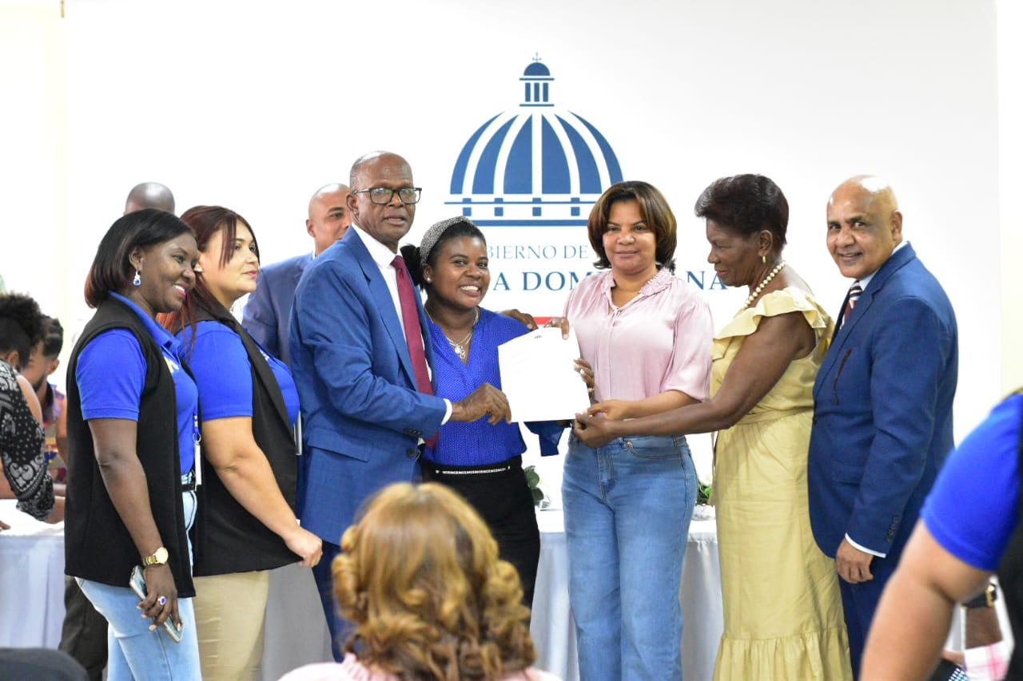
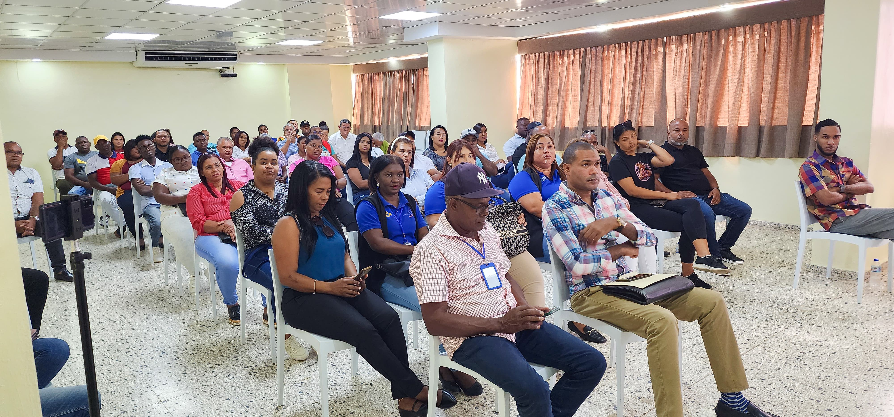
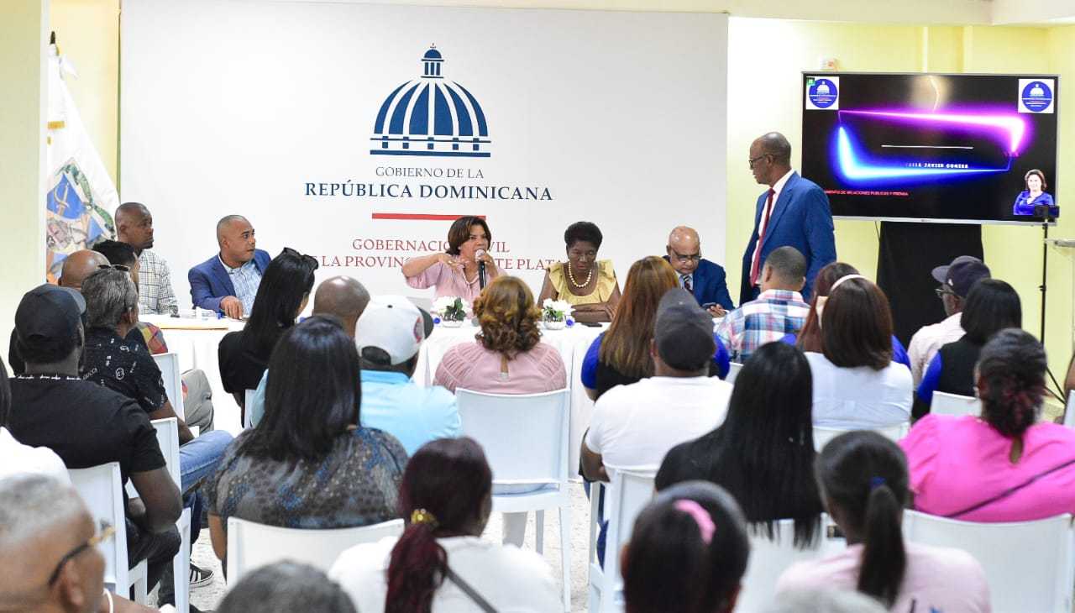
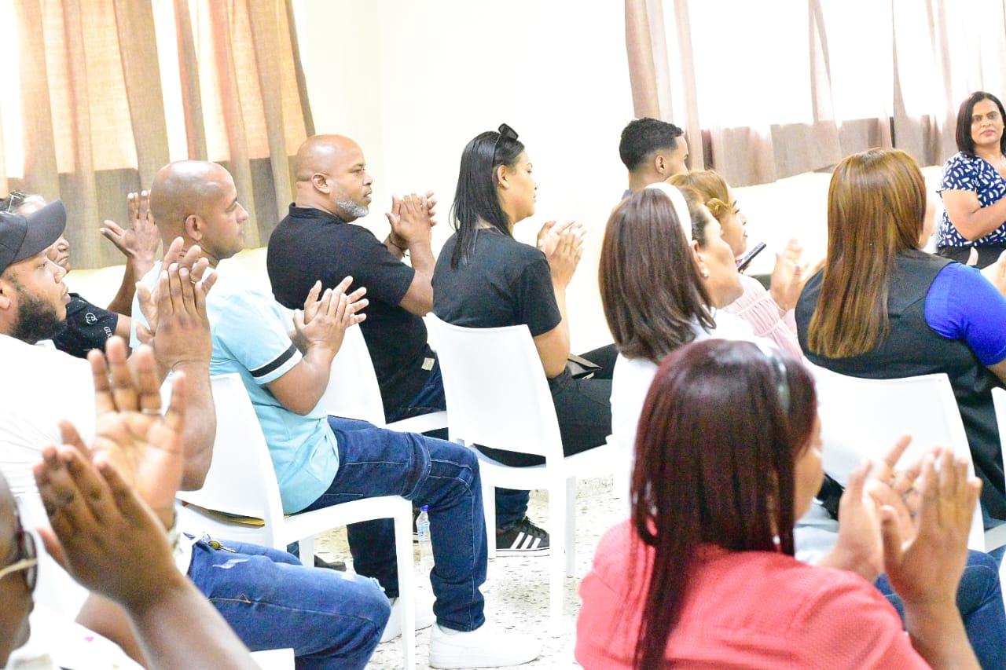
FECHA: MIÉRCOLES 15 DE ENERO 2025 MONTE PLATA
En un evento significativo para la comunidad de Monte Plata, la gobernadora provincial, Rafaela Javier gomera, lideró la entrega de nombramientos a 37 nuevos conductores y auxiliares del sistema nacional de transporte estudiantil (TRAE). Este acto, celebrado el 15 de enero de 2025, contó con la presencia del encargado nacional del TRAE, licenciado Gabino Hernández, y otras autoridades locales. La iniciativa busca fortalecer el servicio de transporte escolar en la provincia, garantizando que los estudiantes lleguen a sus centros educativos de manera segura y eficiente. La gobernadora destacó el impacto positivo que tendrá esta ampliación en las familias monteplatenses, subrayando el compromiso del gobierno con una educación de calidad y accesible.

Slide 5
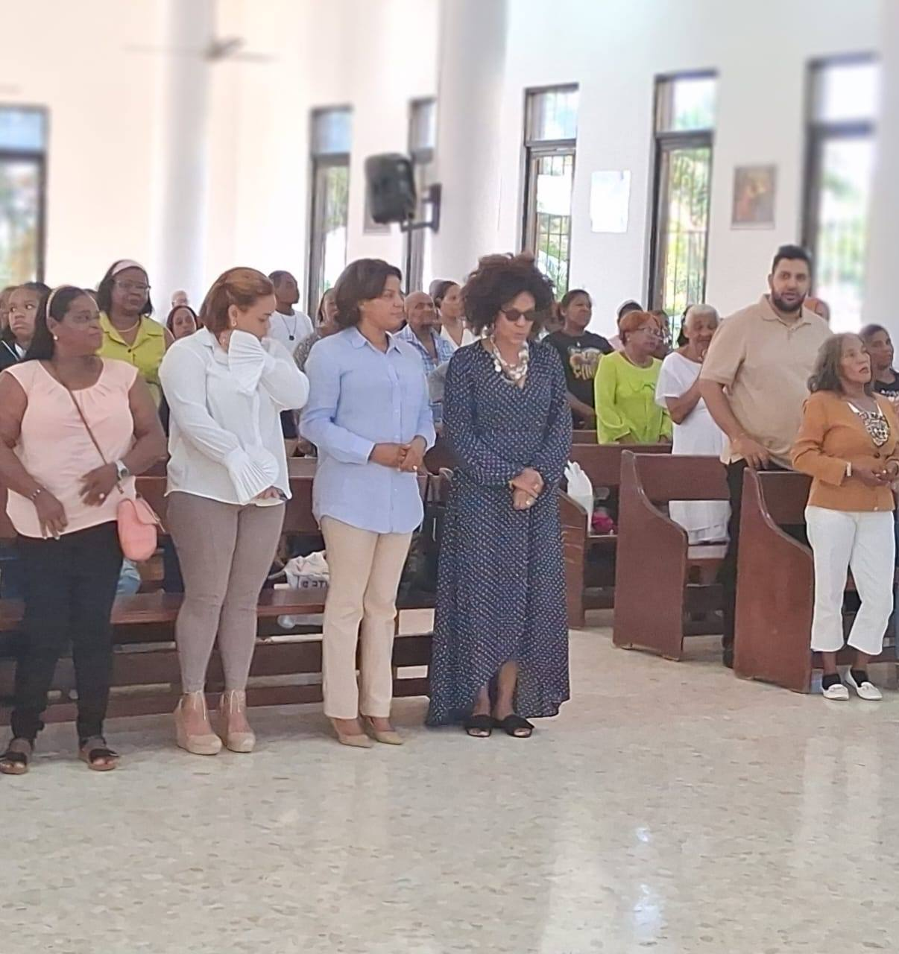
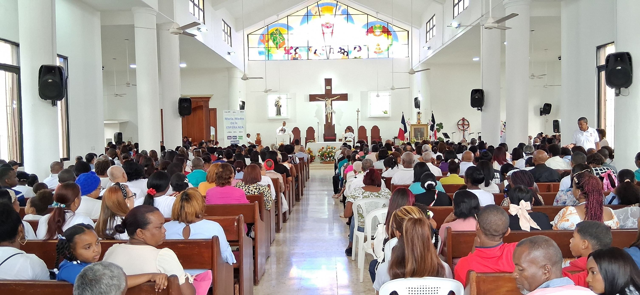
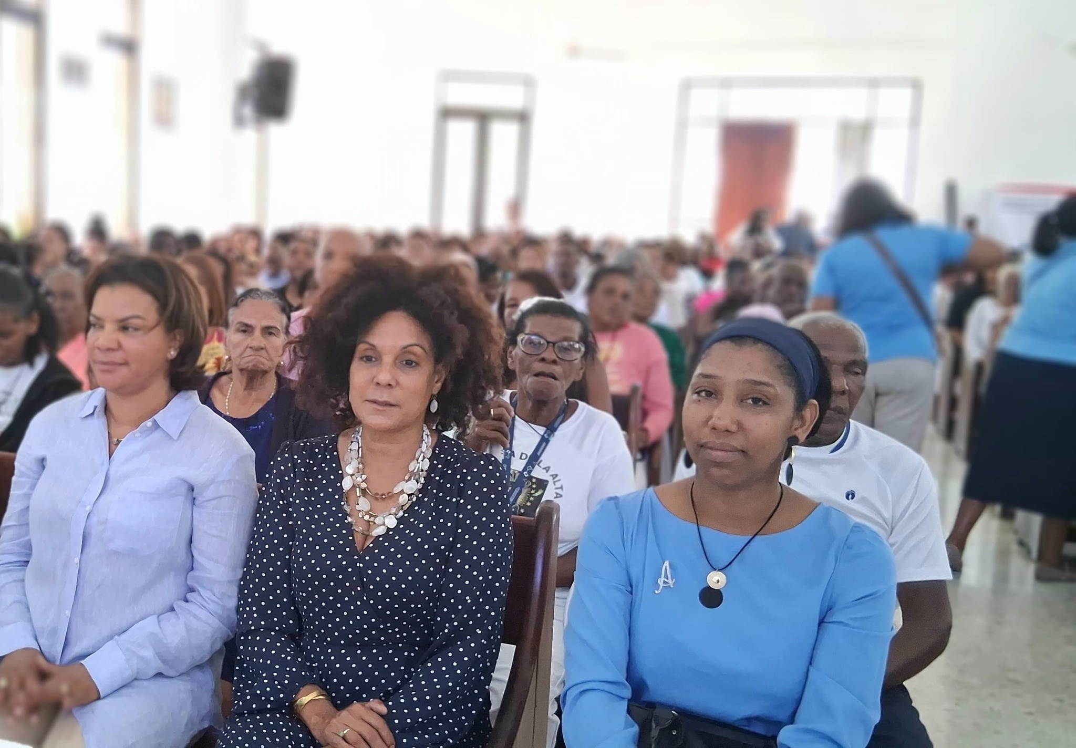
FECHA: MARTES 21 DE ENERO 2025 MONTE PLATA
La gobernadora de Monte Plata, Rafaela Javier Gomera, encabezó la celebración de la eucaristía en honor a la virgen de la Altagracia, patrona de los dominicanos, en la parroquia San Antonio de Padua. Durante la homilía, el párroco césar peralta resaltó la importancia de la virgen maría en la fe católica e invitó a los fieles a seguir su ejemplo de fe y caridad. La gobernadora expresó su agradecimiento por participar en esta celebración y destacó la importancia de renovar el compromiso de servir al pueblo inspirados en los valores cristianos representados por la virgen de la Altagracia. Al finalizar la eucaristía, se llevó a cabo una procesión con la imagen de la virgen por las calles del municipio.

Slide 6
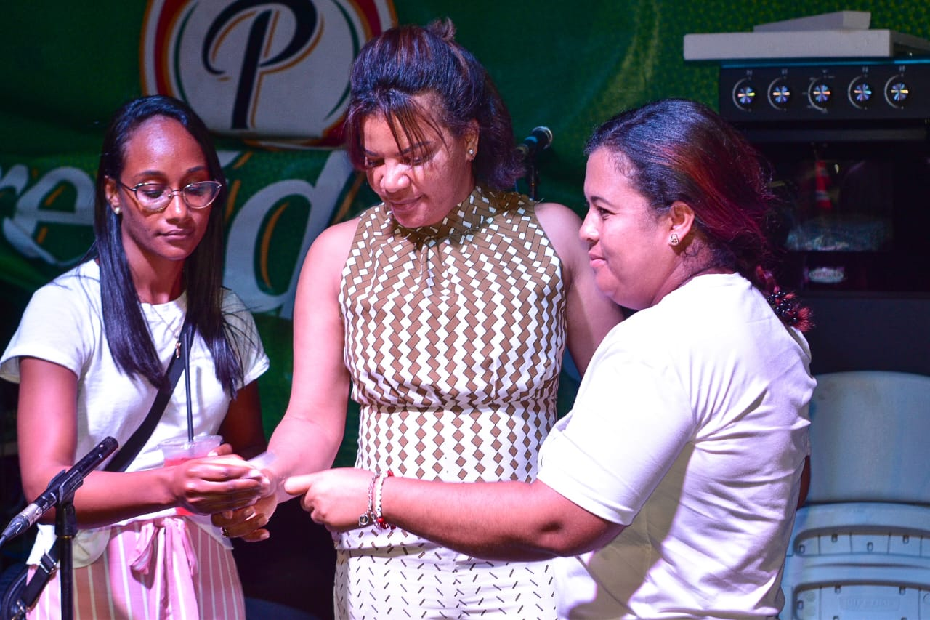
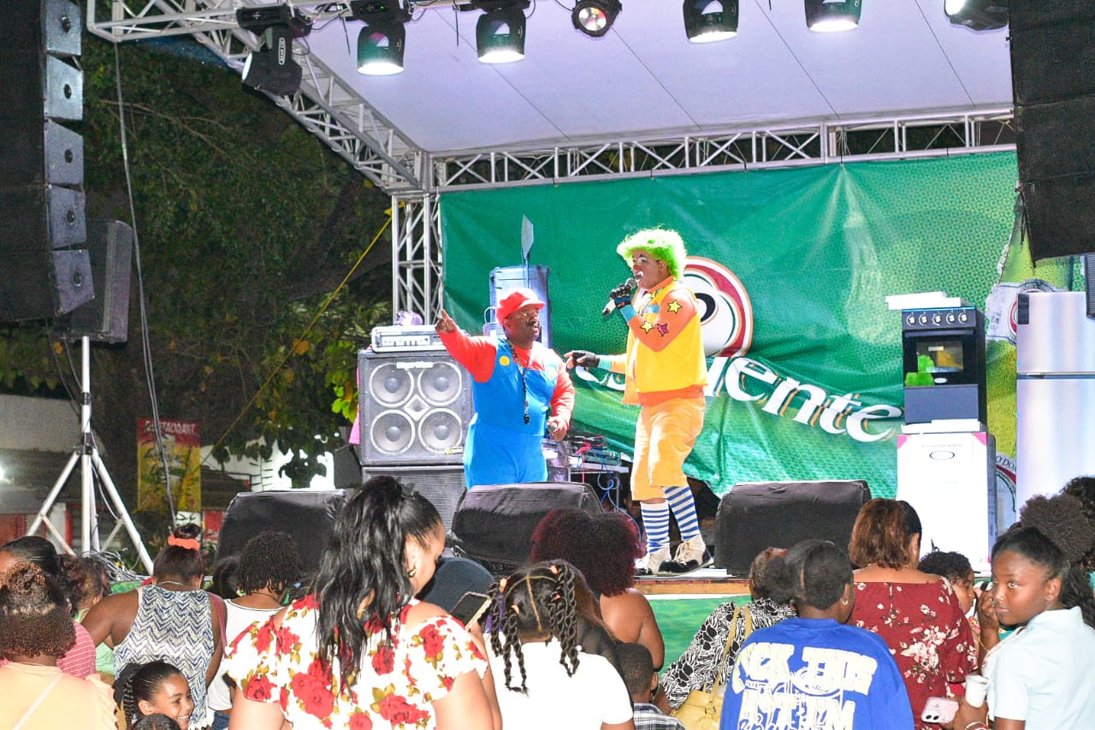
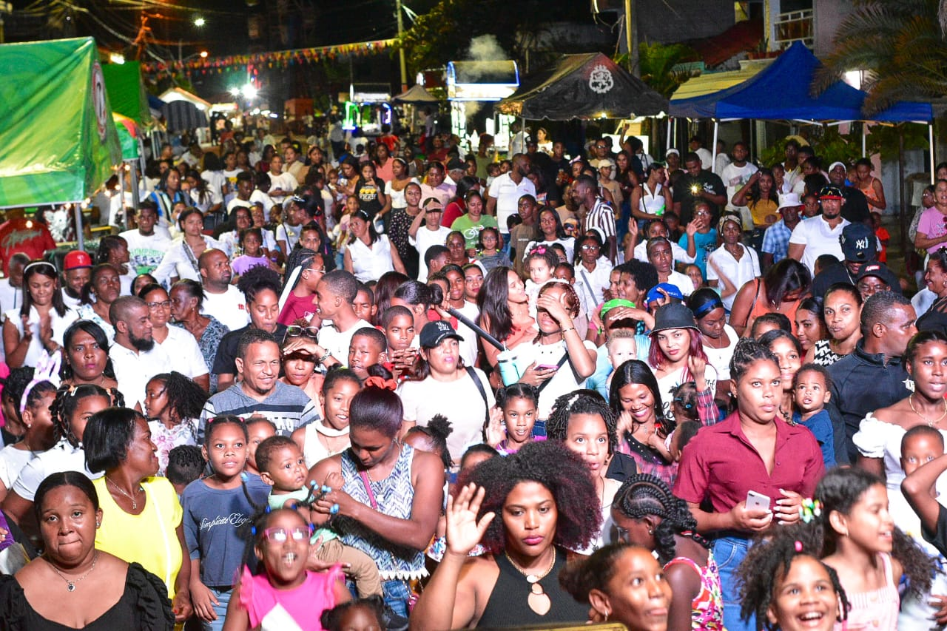
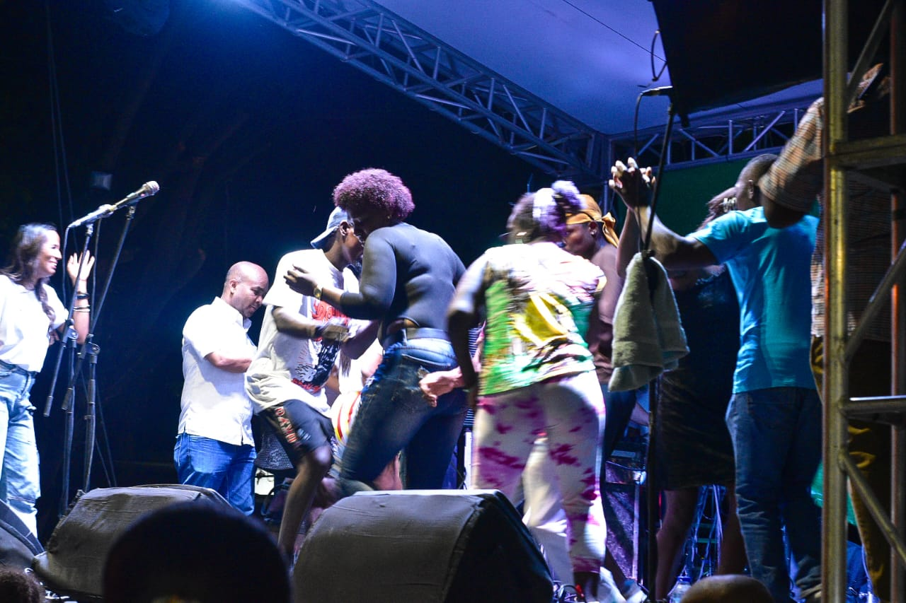
FECHA: MARTES 21 DE ENERO 2025
MONTE PLATA
La noche del martes 21 de enero, la gobernación de Monte Plata ofreció un programa de entretenimiento para celebrar las fiestas patronales en honor a la virgen de la Altagracia. Los más pequeños disfrutaron de un espectáculo infantil con payasos, mientras que los adultos participaron en rifas de electrodomésticos, incluyendo neveras, estufas y camas. La celebración culminó con la presentación de la orquesta de la Fuerza Aérea de la República Dominicana (FARD), que puso a bailar a todos los presentes bajo la mirada atenta de la gobernadora Rafaela Javier gomera.

Slide 7
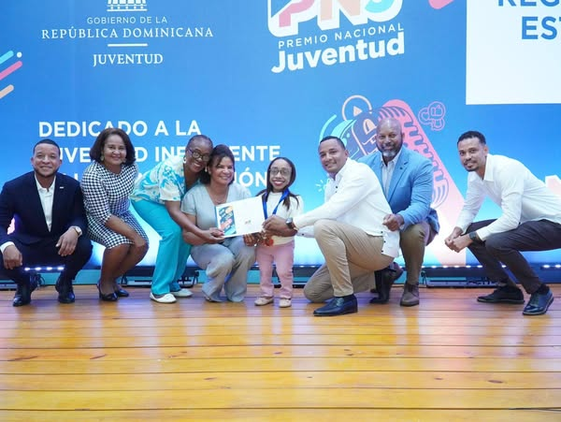
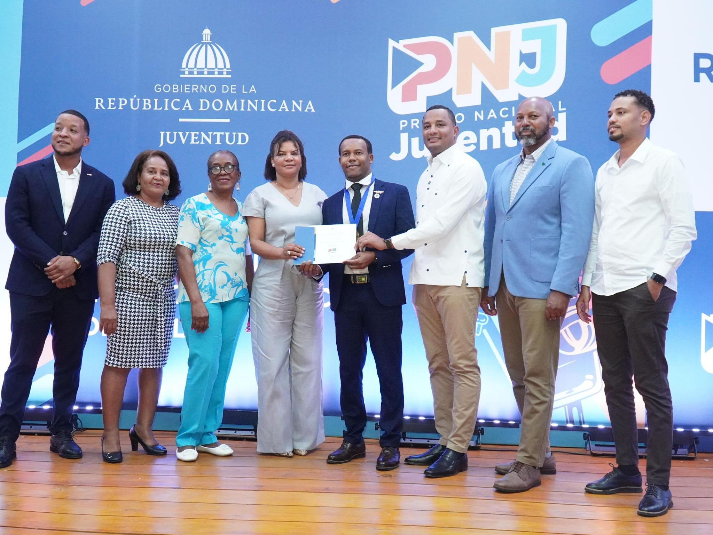
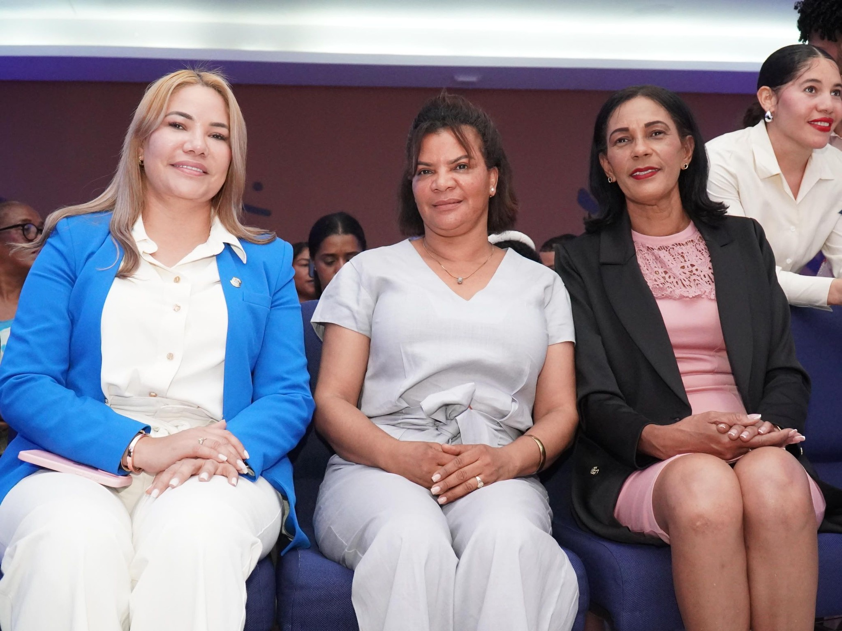
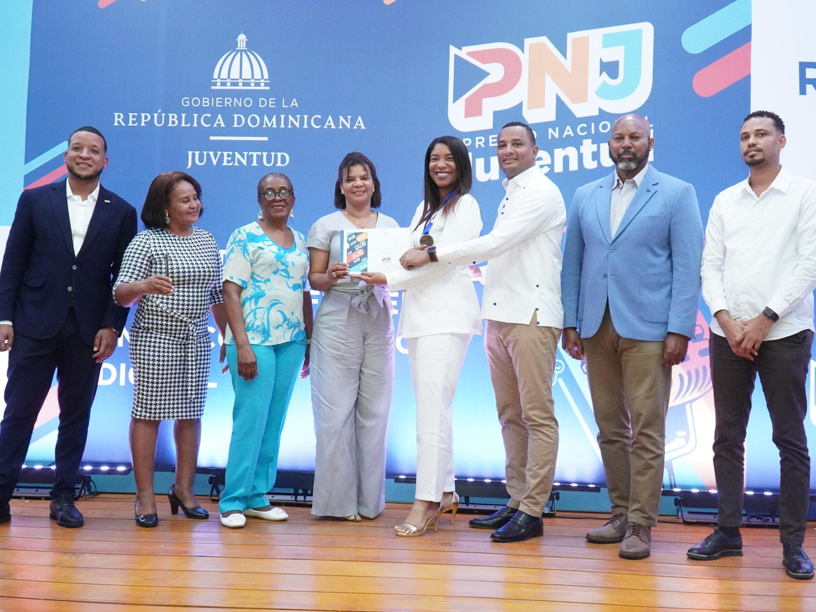
FECHA: JUEVES 23 DE ENERO 2025
SAN PEDRO DE MACORIS
En un emotivo evento celebrado en San Pedro de Macorís, la gobernadora Rafaela Javier Gomera se unió a autoridades locales, regionales y nacionales para reconocer a los jóvenes finalistas del Premio Nacional de la Juventud 2025 de las regiones Higuamo y Yuma. Acompañada por el viceministro de la juventud, Ányelo Ramírez Bidó, y otras autoridades, la gobernadora asistió a este acto que destacó la creatividad e innovación de jóvenes que, a través de plataformas digitales, impactan positivamente a la sociedad de la provincia de Monte Plata y Dominicana. La gobernadora expresó su orgullo por los jóvenes finalistas de Monte Plata y extendió una invitación a la provincia para unirse a la ceremonia de premiación el 31 de enero en el aula magna de la UASD, donde el presidente Luis Abinader reafirmará el compromiso del gobierno con el desarrollo de la Juventud.

Slide 8

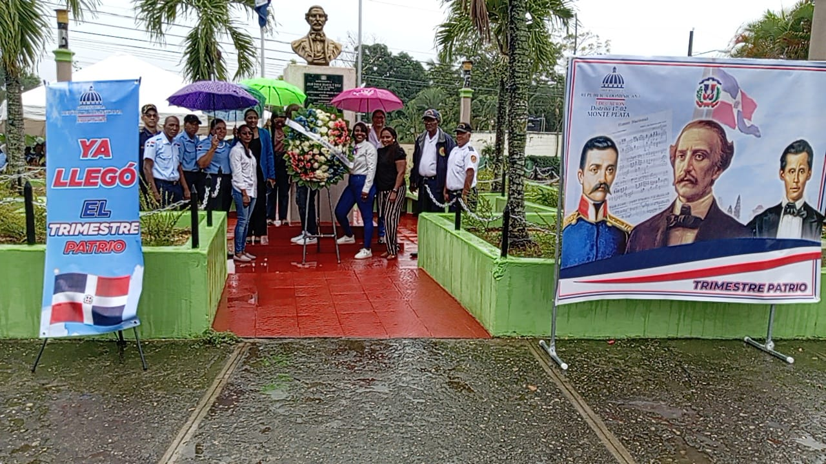
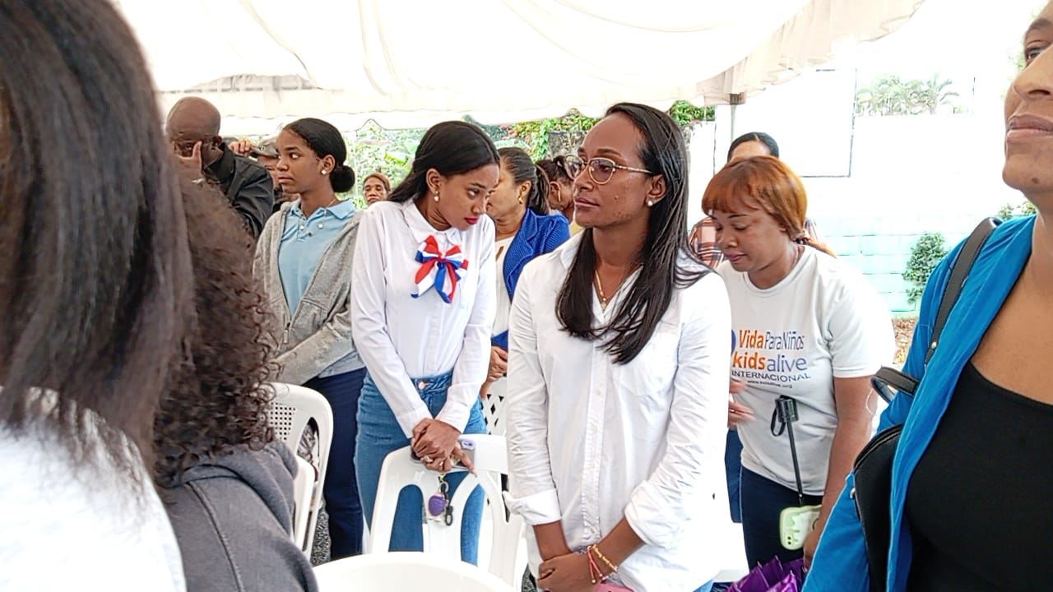
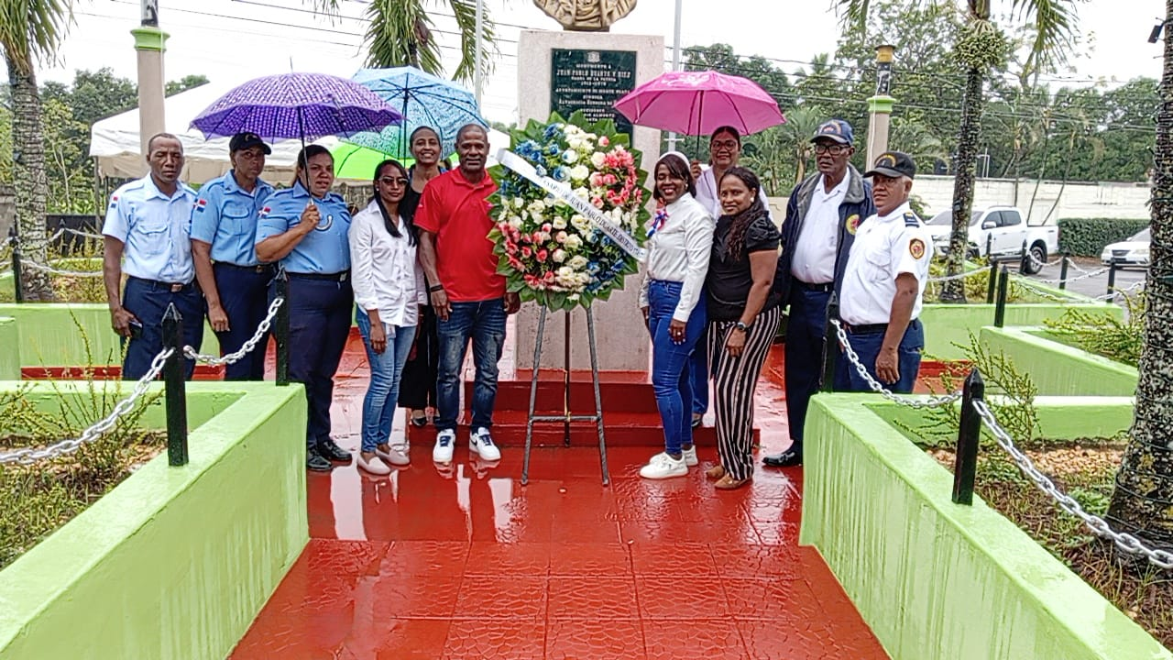
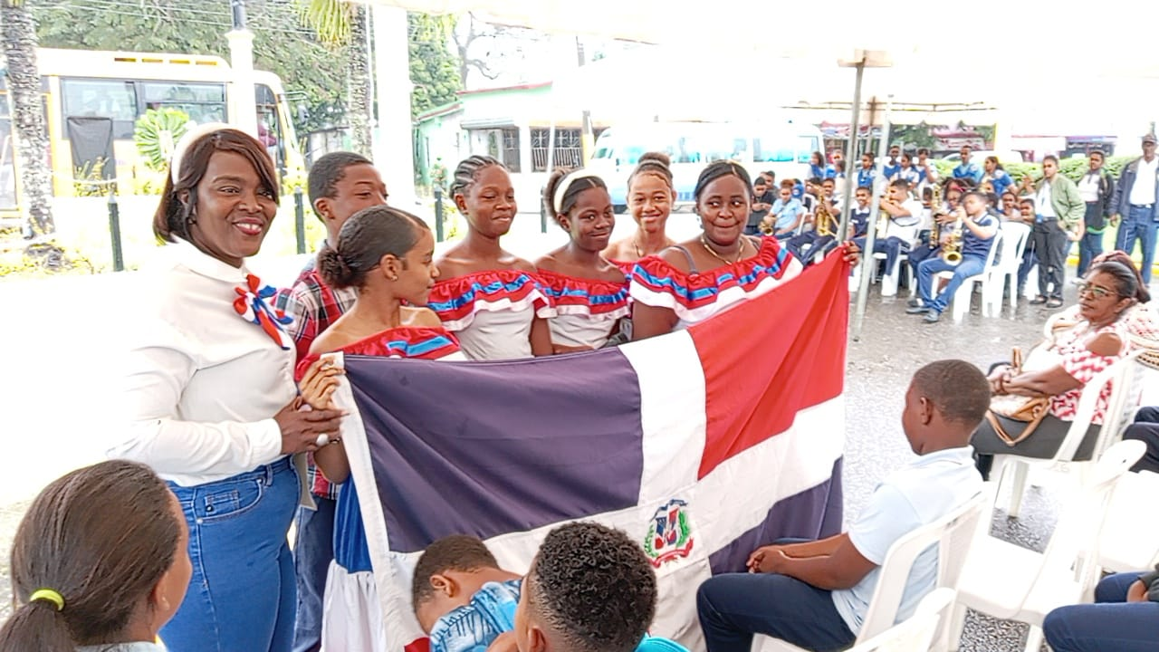
FECHA: VIERNES 24 DE ENERO 2025 MONTE PLATA
En el marco de la conmemoración del natalicio de Juan Pablo Duarte, el Distrito Educativo 17-02 de Monte Plata, dirigido por la licenciada Odalis Custodio, llevó a cabo un homenaje al padre de la patria. En representación de la gobernadora Rafaela Javier, asistió la licenciada Marielisa Severino De La Guarda, quien se unió a la comunidad educativa para honrar el legado y los ideales Duartianos.

Slide 9
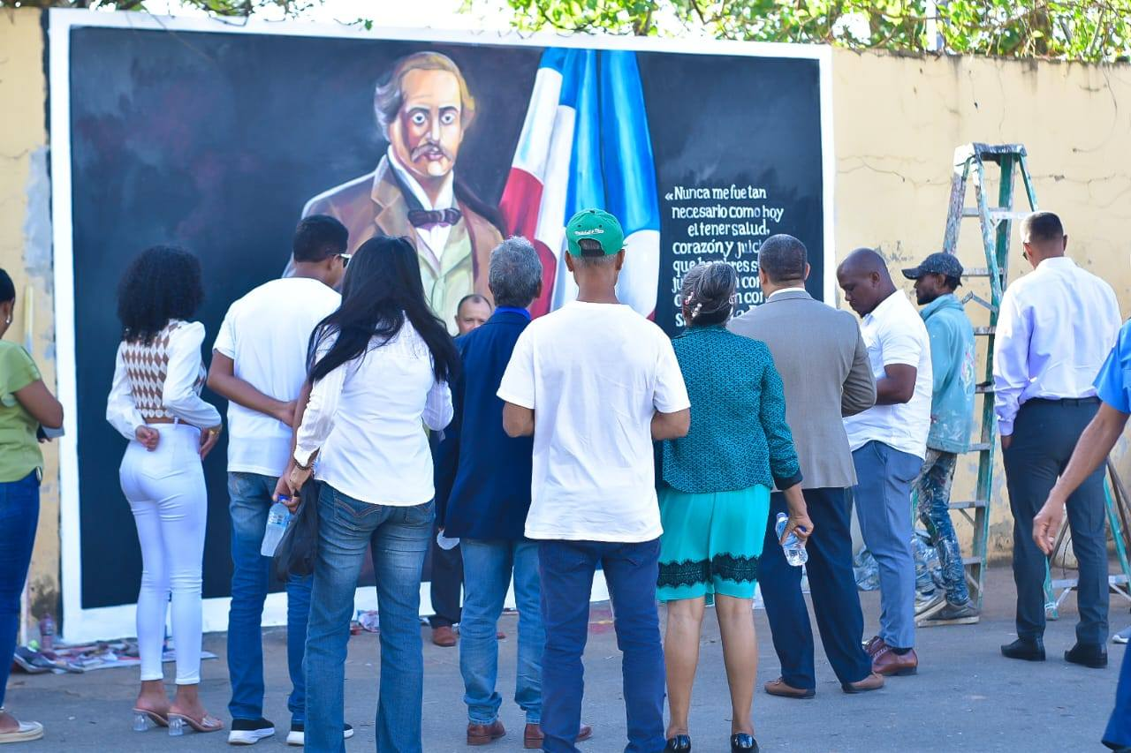
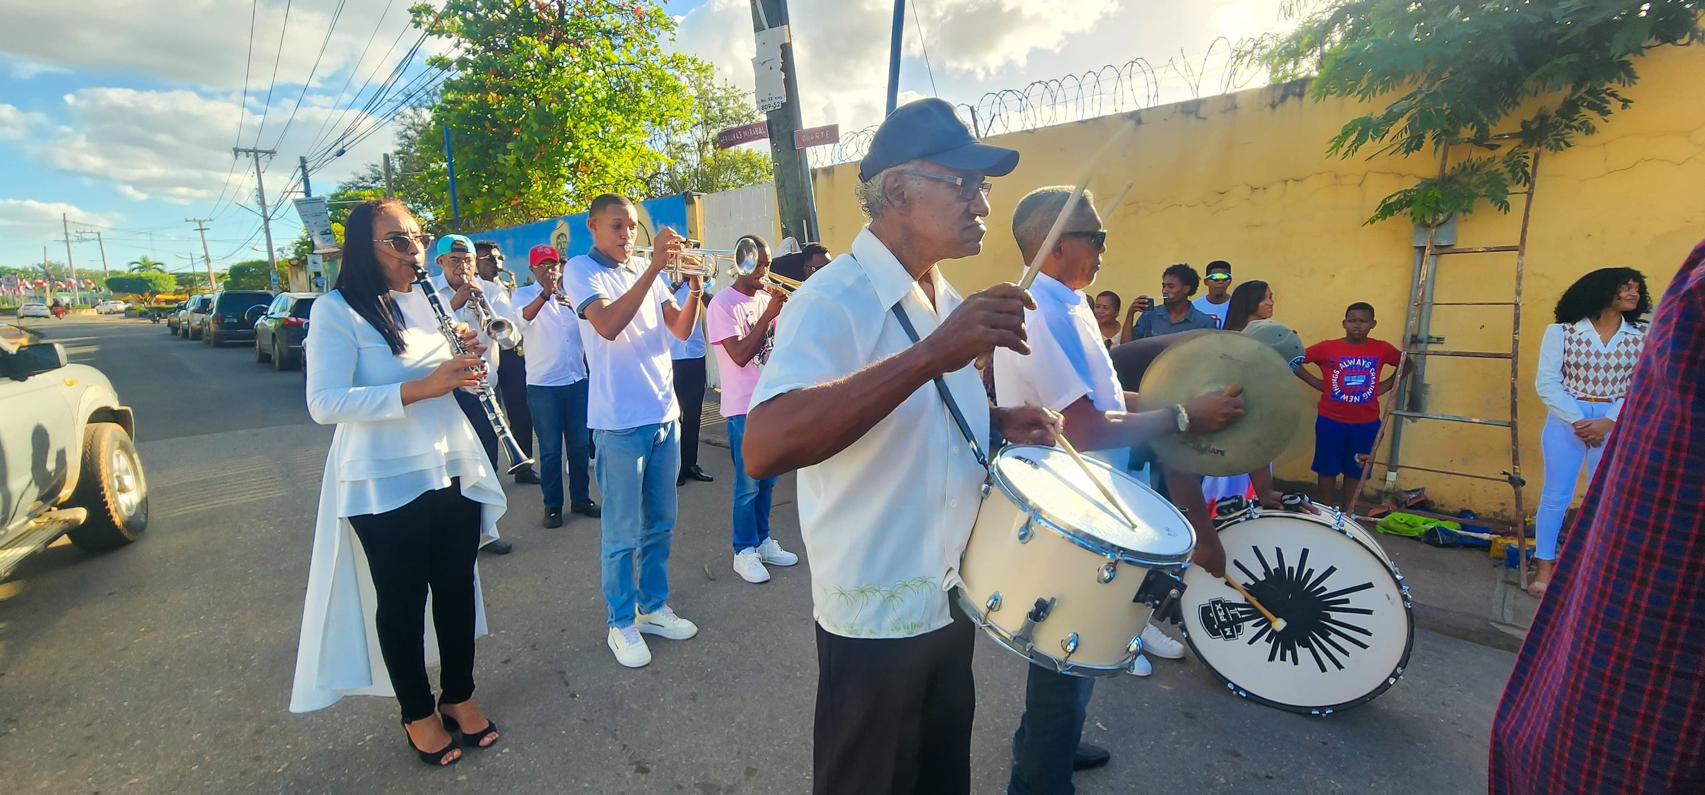
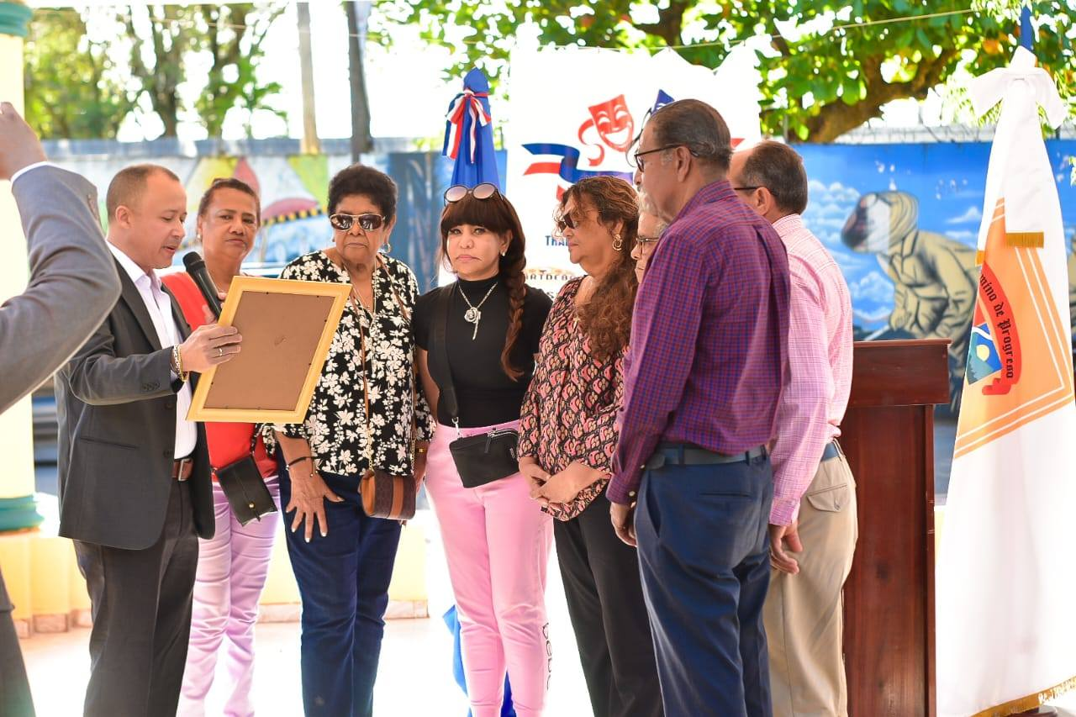
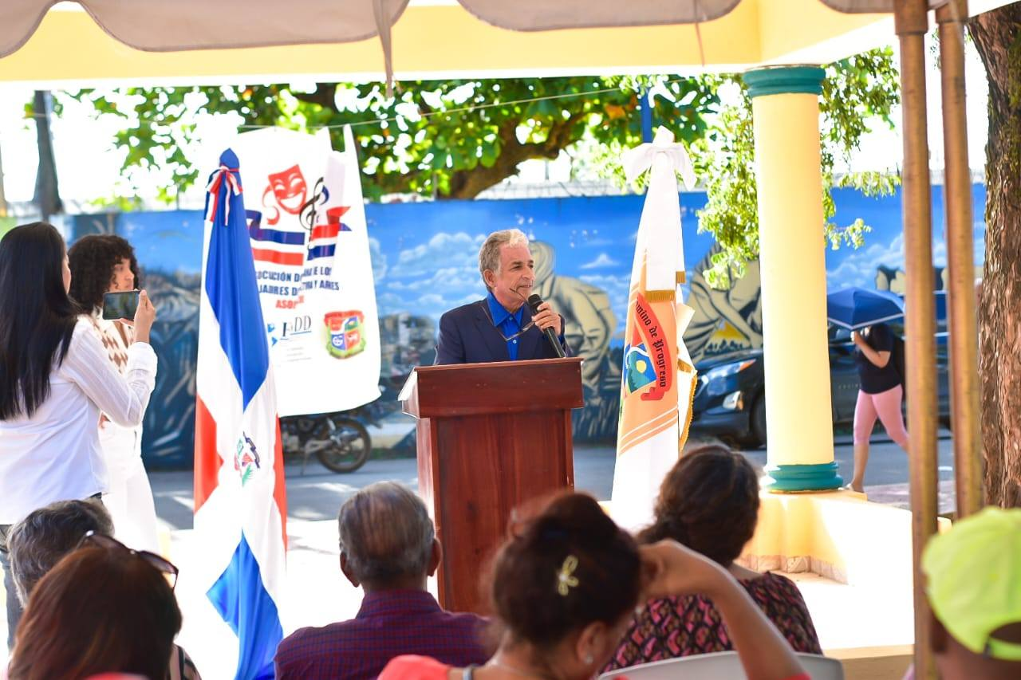
FECHA: DOMINGO 26 DE ENERO 2025 BAYAGUANA
En la conmemoración del 212 aniversario del natalicio de juan pablo duarte, padre de la patria, la comunidad de bayaguana se reunió en un emotivo acto en el parque José Francisco Peña Gómez. El evento, organizado por diversas instituciones locales, contó con la presencia del licenciado Saturnino Pérez, asistente de la gobernadora Rafaela Javier, quien representó a la gobernadora en este importante homenaje. Durante la ceremonia, el historiador Leonte Mieses ofreció una reseña de la vida y obra de duarte, resaltando su legado y contribución a la independencia dominicana. Además, se rindió homenaje póstumo a Wenceslao Rosario por su aporte al desarrollo cultural y social de bayaguana. El licenciado Pérez, en nombre de la gobernadora, destacó la importancia de mantener vivo el patriotismo y el compromiso del gobierno provincial con la preservación del legado histórico y cultural de la nación.

Slide 10
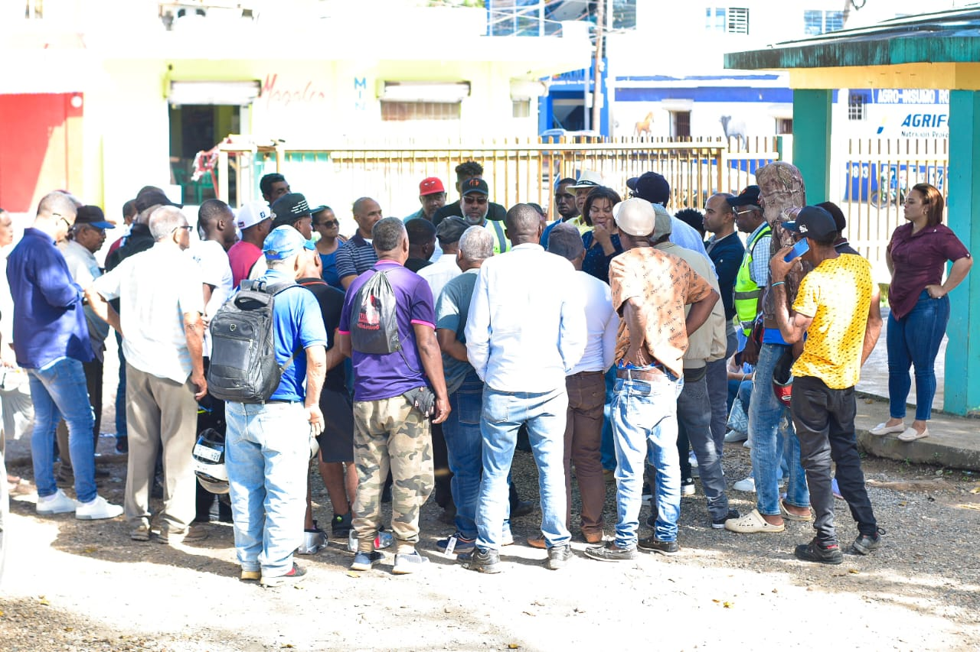
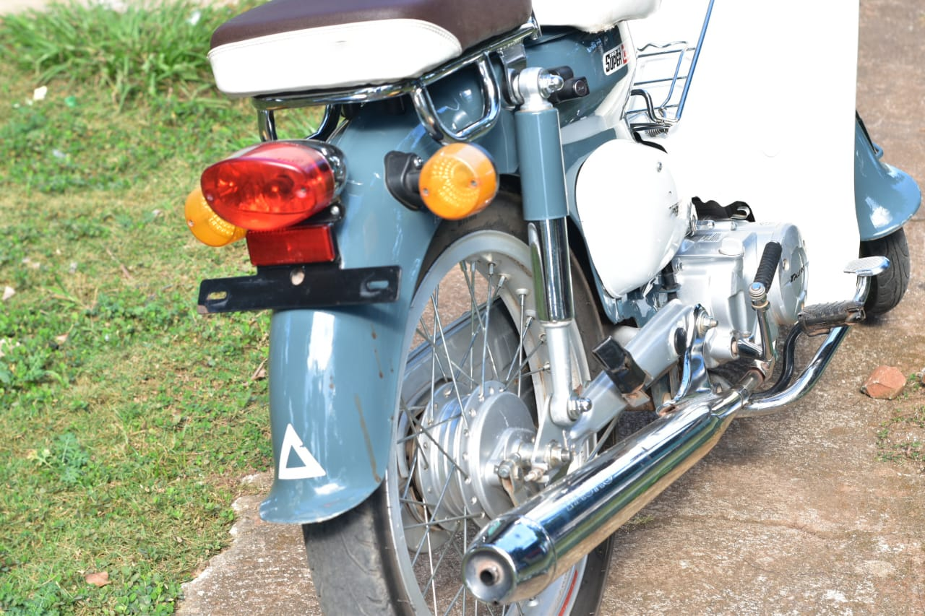
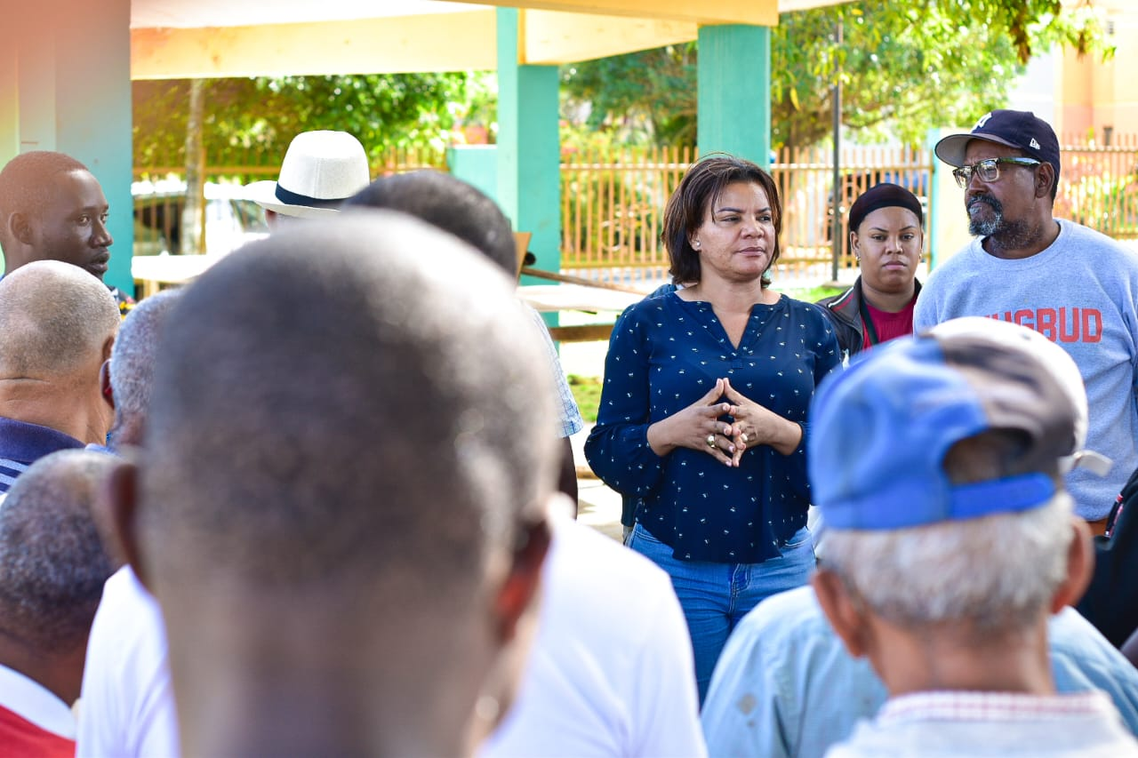
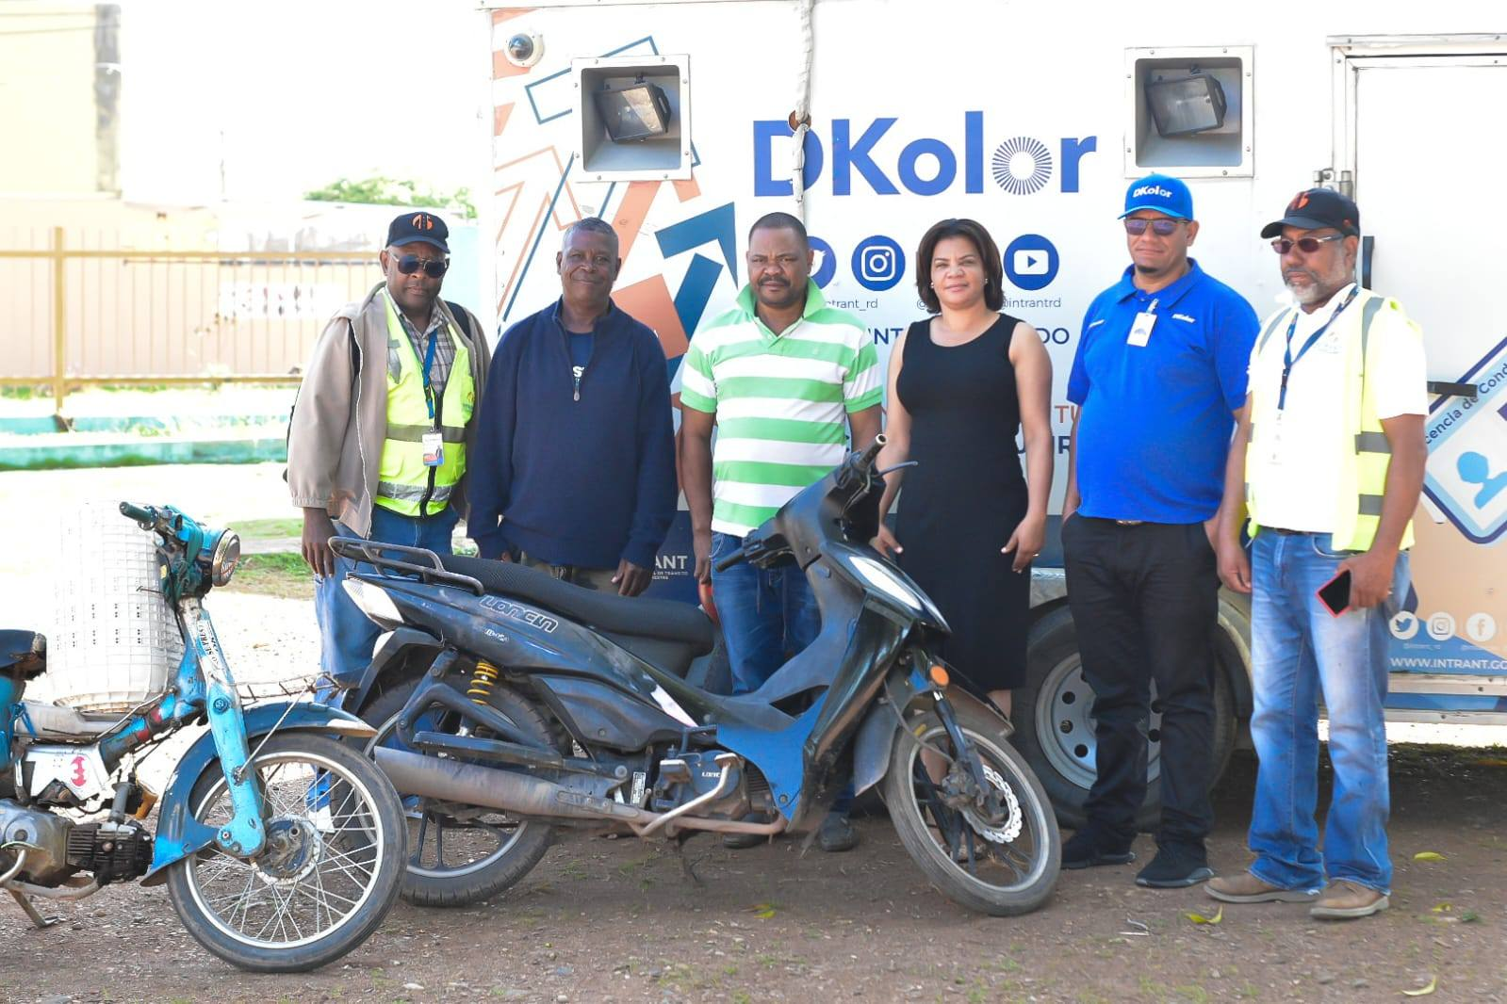
FECHA: LUNES 27 DE ENERO 2025 MONTE PLATA
La gobernadora de Monte Plata, Rafaela Javier Gomera, diá inicios a un operativo de renovación de licencias de conducir en Bayaguana, extendiéndose hasta el 31 de enero de 2025. La iniciativa, en colaboración con el INTRANT, busca facilitar el acceso a este servicio esencial para promover la seguridad vial en la región. La gobernadora destacó el compromiso de brindar servicios para mejorar la calidad de vida de los ciudadanos y promover una cultura vial responsable. Las unidades móviles del INTRANT estarán ubicadas en el parque Dr. José Francisco Peña Gómez, ofreciendo renovación de licencias, exámenes prácticos, duplicados y trámites para motociclistas, en horario de 8:00 am a 3:00 pm. La gobernadora instó a los conductores a aprovechar esta oportunidad para regularizar su situación y contribuir a un tránsito más seguro en Monte Plata.

Slide 11
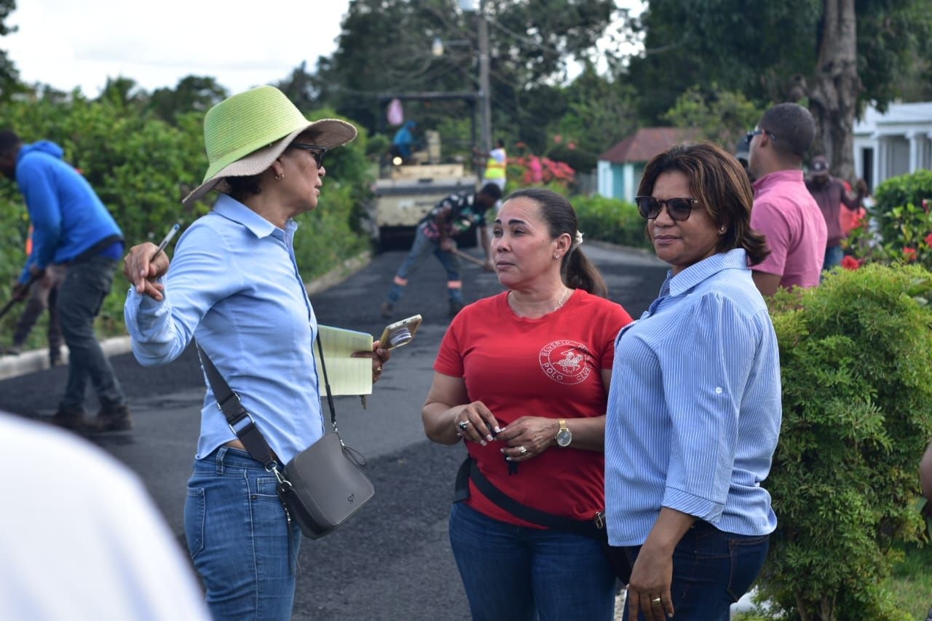
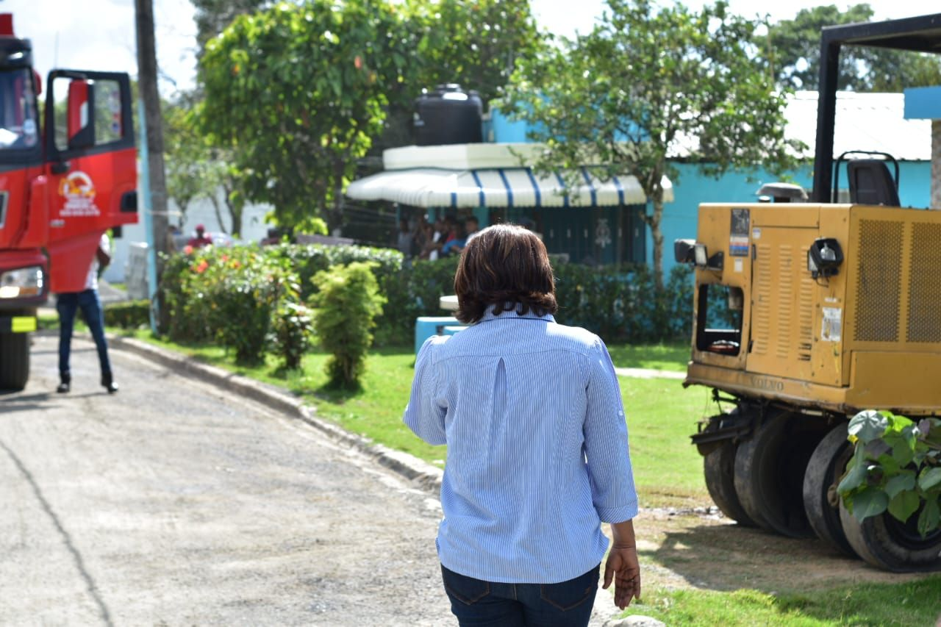
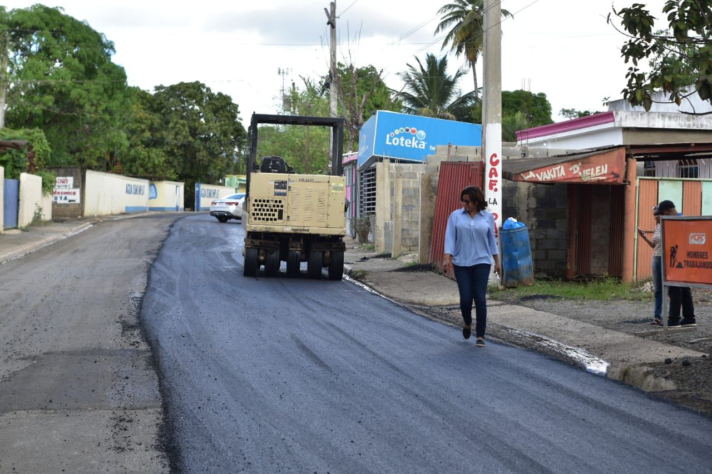
FECHA: JUEVES 30 DE ENERO 2025 YAMASA
La gobernadora de Monte Plata, Rafaela Javier Gomera, ha demostrado un liderazgo activo y comprometido con el desarrollo de su provincia. Su reciente supervisión de obras en diversos municipios resalta su enfoque en mejorar la calidad de vida de los monteplatenses. Desde la supervisión de mejoras en centros educativos, como la histórica escuela Pantaleón Castillo, hasta el seguimiento de proyectos de infraestructura vial, como el Desvío de Máquinas Pesadas en Monte Plata y el programa de asfaltado en Yamasá, la gobernadora ha mostrado un interés genuino en el progreso de su comunidad. Su participación en operativos de renovación de licencias para motocicletas y su diálogo abierto con la comunidad educativa, como en la escuela José del Carmen Ramírez, evidencian su disposición para abordar las necesidades de sus ciudadanos de manera integral. La gobernadora Javier Gomera se ha convertido en una figura clave en la gestión y el desarrollo de Monte Plata, trabajando en conjunto con el gobierno central y las autoridades locales para construir un futuro mejor para todos sus habitantes.

Slide 12
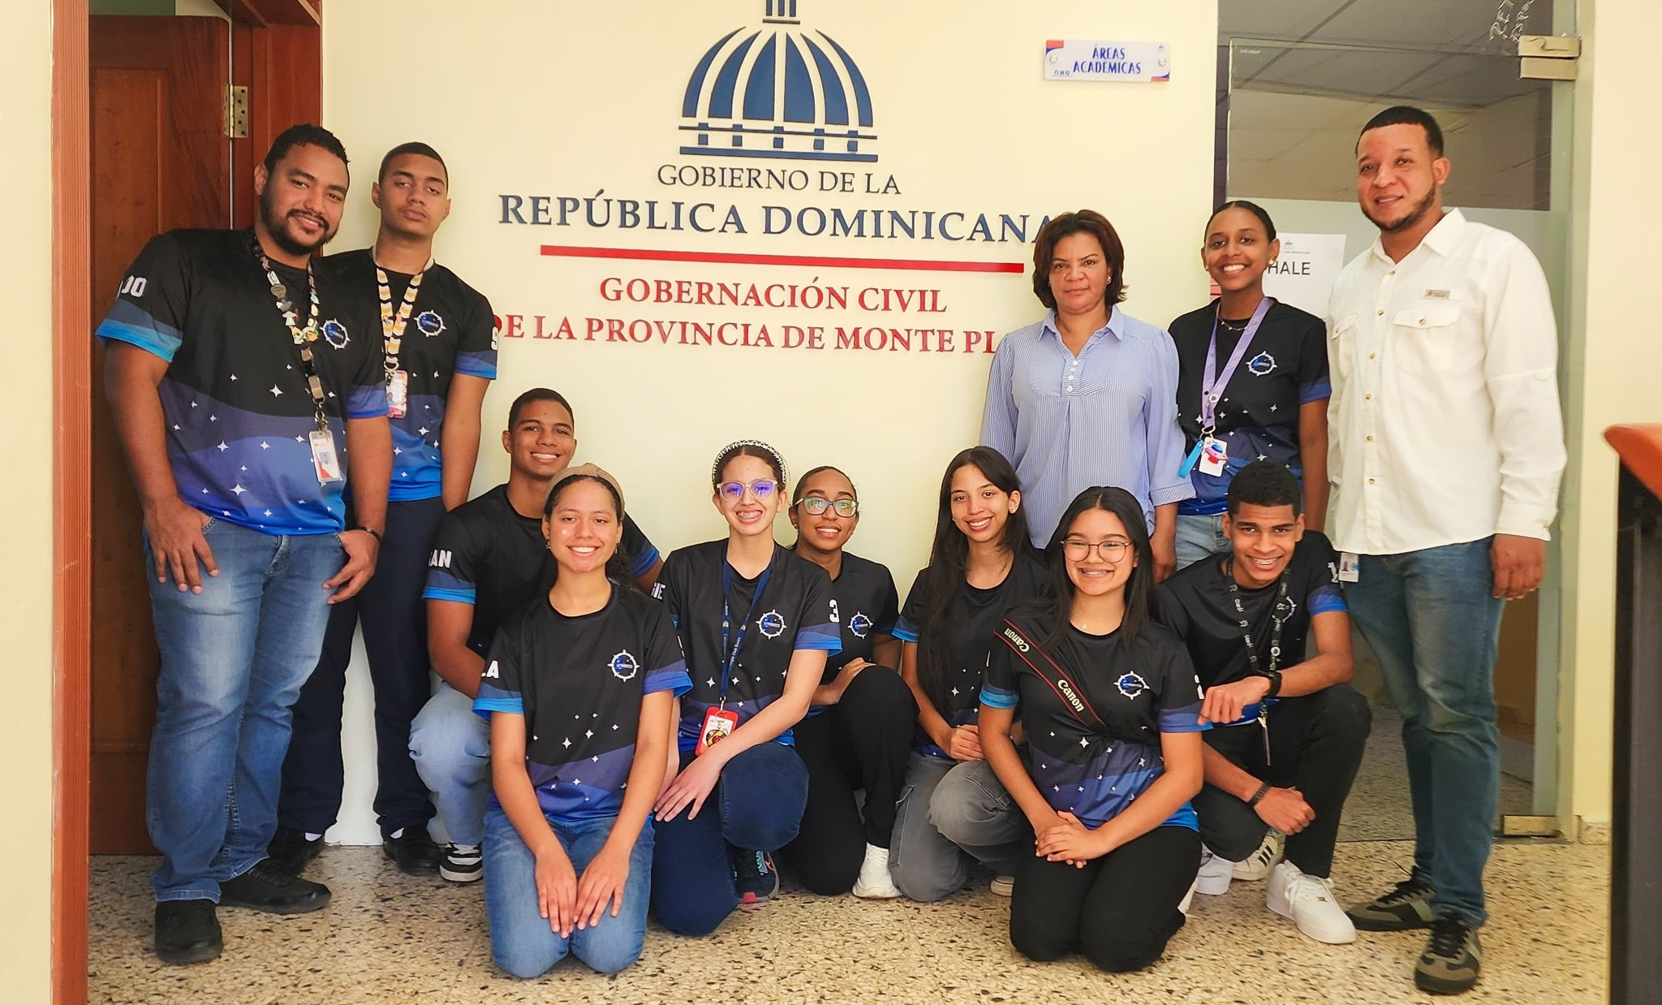
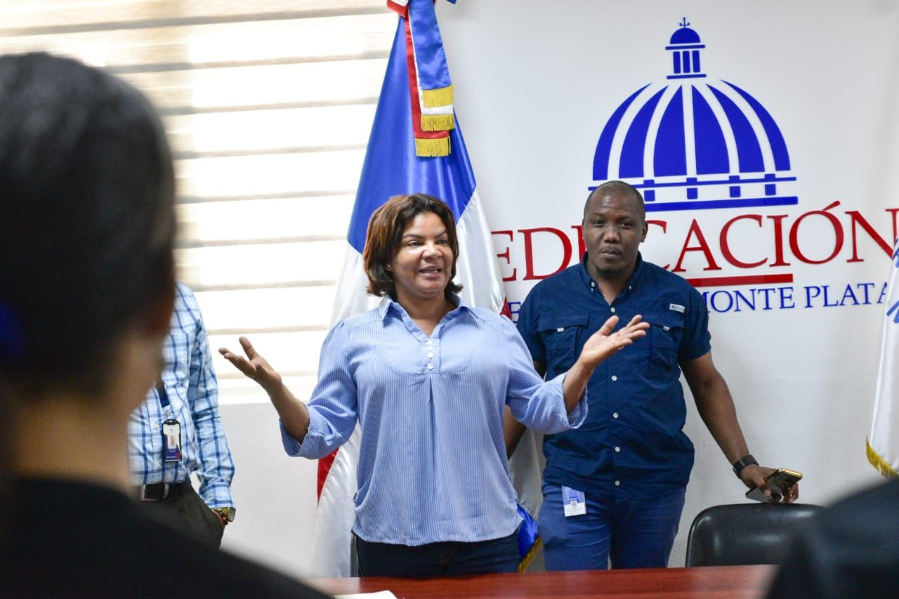
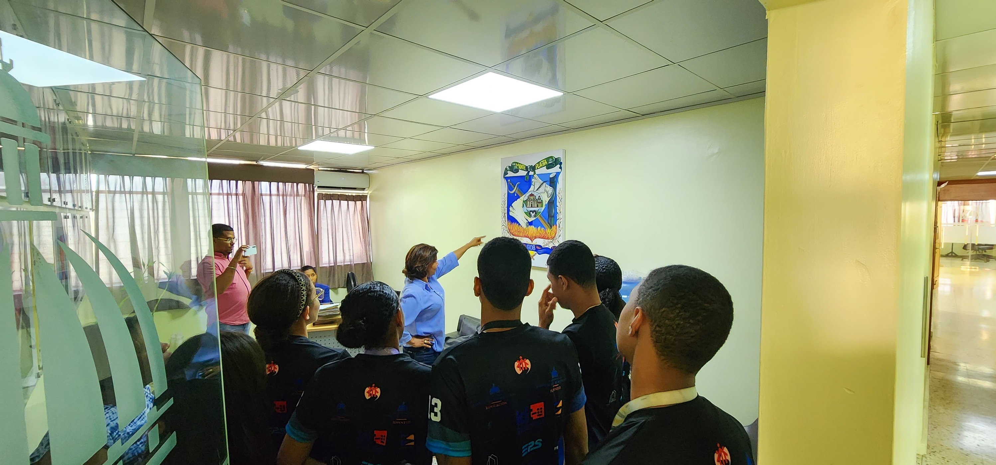
FECHA: JUEVES 30 DE ENERO 2025 MONTE PLATA
La gobernadora de Monte Plata, Rafaela Javier gomera, recibió con entusiasmo a un grupo de jóvenes innovadores del equipo ASTROBOSCO del colegio Don Bosco. Esta visita tuvo como objetivo compartir experiencias y conocimientos en robótica espacial con estudiantes de la provincia, fomentando el interés por la ciencia y la tecnología. La gobernadora expresó su admiración por estos jóvenes emprendedores y resaltó la importancia de iniciativas como ASTROBOSCO para el desarrollo del país. Durante el encuentro, la gobernadora destacó el compromiso del gobierno de apoyar proyectos que promuevan la educación y la investigación científica. Los jóvenes de ASTROBOSCO compartieron sus experiencias y conocimientos con estudiantes de varios centros educativos, mostrando los avances de su proyecto y motivando a los estudiantes a desarrollar sus propias ideas.

Slide 13
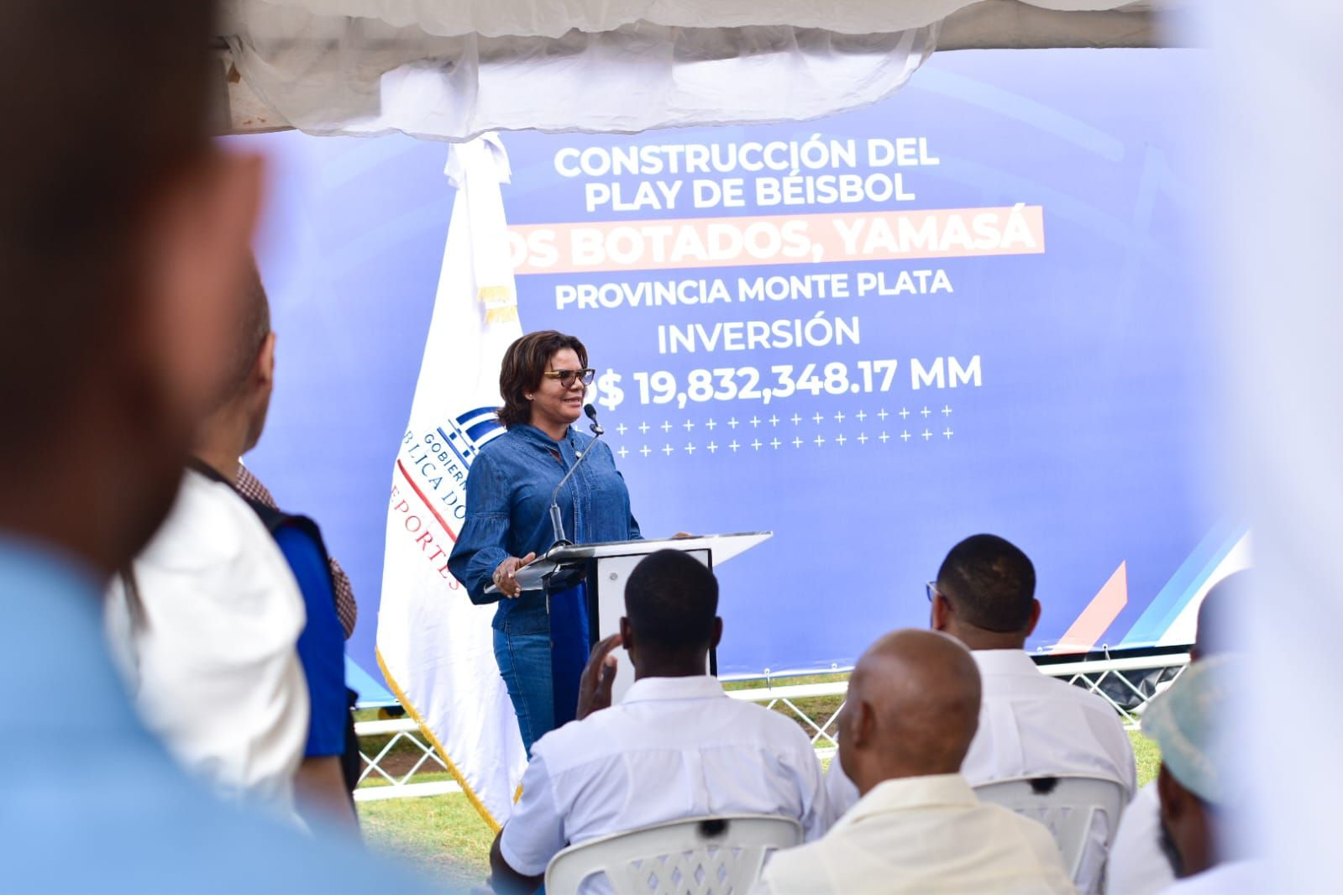
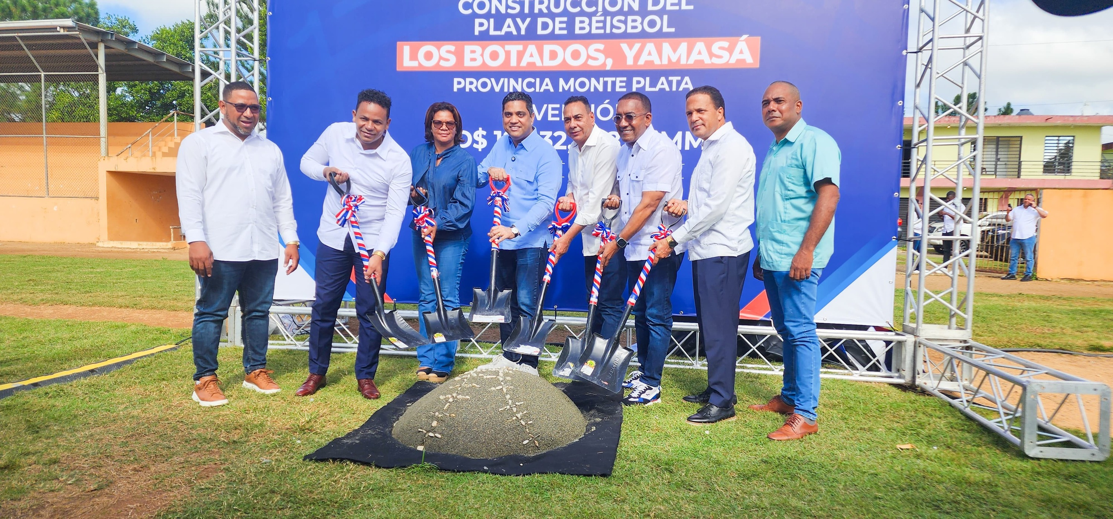
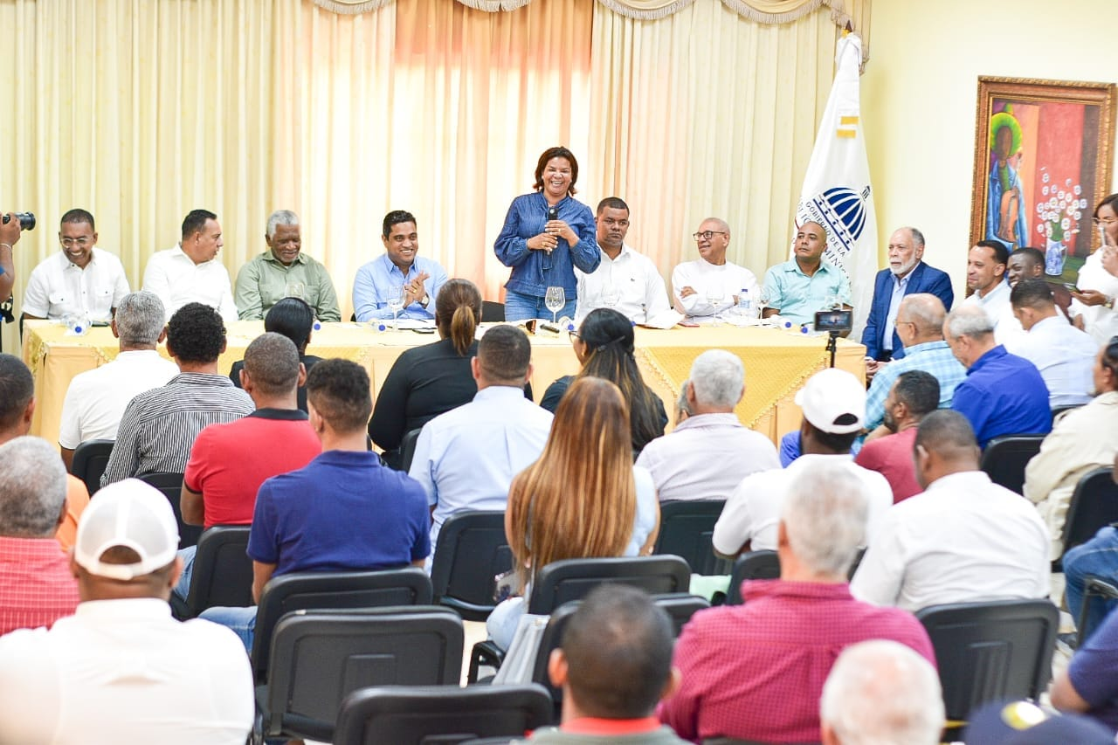
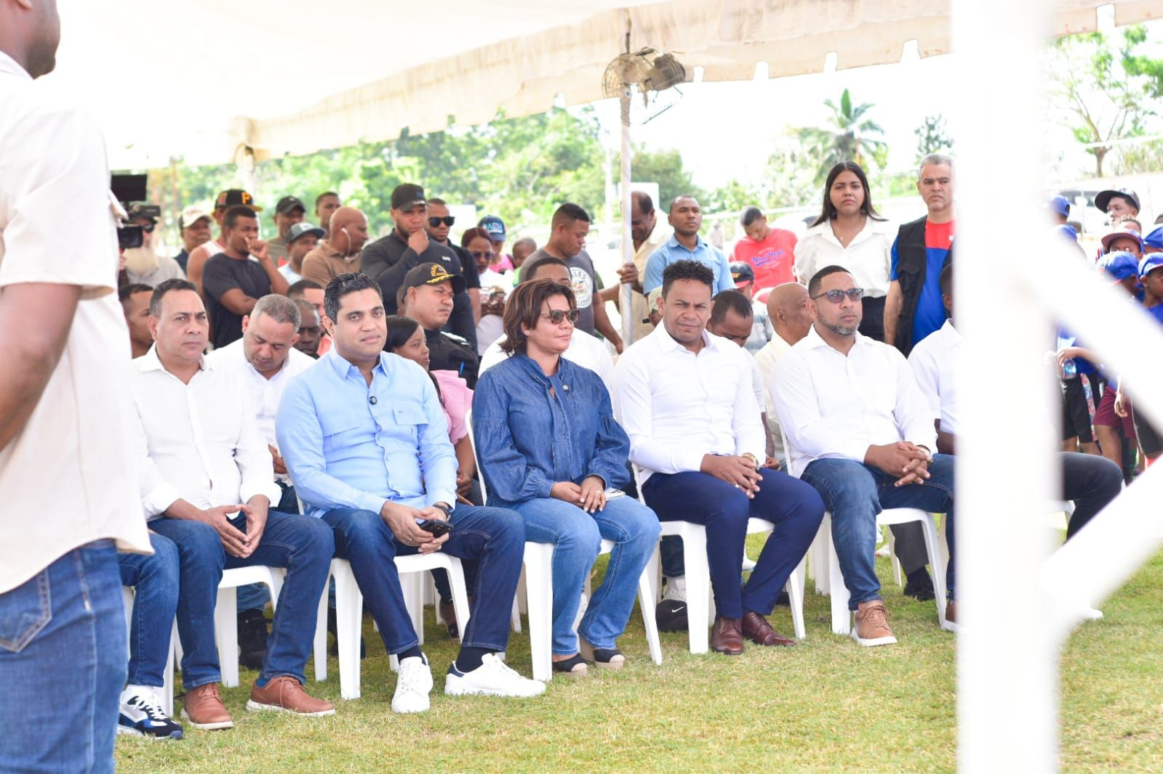
FECHA: VIERNES 31 DE ENERO 2025
La gobernadora de monte plata, Rafaela Javier gomera, asistió al inicio de los trabajos de reconstrucción del Play de béisbol de los botados de Yamasá, un proyecto del ministerio de deportes con una inversión de RD$ 19,832,348.17 pesos. En este evento, la gobernadora estuvo acompañada por el ministro de deportes, Kelvin Antonio Cruz Cáceres, así como por otras destacadas personalidades. Tanto el ministro Cruz como la gobernadora Javier Gomera resaltaron la importancia de esta obra para la comunidad de Yamasá y para el desarrollo del deporte en la provincia. La gobernadora expresó su agradecimiento al ministro de deportes por tomar en cuenta a Monte Plata para este importante proyecto y manifestó su confianza en que este play de béisbol será un espacio de encuentro y sano esparcimiento para todos los habitantes de Yamasá. La obra de reconstrucción estará a cargo de la constructora Bonéh SRL.

Slide 14
CONCLUSIÓN DEL INFORME DEL MES ENERO 2025
En este informe hemos presentado un panorama general de las acciones emprendidas por la gobernadora Rafaela Javier Gomera. Sin embargo, el desarrollo de Monte Plata es una tarea que nos compete a toda la ciudadanía para seguir de cerca las iniciativas gubernamentales, a participar activamente en los procesos de toma de decisiones y a trabajar unidos por un futuro mejor para nuestra provincia.
Los resultados obtenidos hasta el momento son fruto de un trabajo conjunto entre el gobierno central, provincial, municipal, las instituciones públicas, el sector privado y la sociedad civil. La gobernadora Rafaela Javier Gomera ha sido un catalizador de esta colaboración, fomentando un ambiente de participación y diálogo. Este enfoque colaborativo es fundamental para continuar avanzando en los desafíos que enfrenta la provincia.
En conclusión, la gobernadora Rafaela Javier Gomera ha demostrado un compromiso inquebrantable con el desarrollo integral de la provincia de Monte Plata. A través de una gestión proactiva y enfocada en las necesidades de la comunidad, ha logrado avances significativos en diversos sectores. Con miras al futuro, se espera que se continúe impulsando iniciativas que promuevan el bienestar social, el crecimiento económico y la mejora de la calidad de vida de los monteplatenses con el apoyo del presidente Luis Abinader Corona y los ministros en este año 2025.

Slide 15
DEPARTAMENTO DE RELACIONES PUBLICAS Y COMUNICACIONES GOBERNACIÓN MONTE PLATA
Equipo de prensa
Coordinador: Licdo. Cecilio Berroa Recio (Eddy)
Fotógrafo.: José Luis Jiménez
Audiovisual: Alexander Aquino Adames
Redes Sociales: Elías Rodríguez
Quedamos al pendiente 809-351-1567
Email: reciomp@gmail.com
reciomp@hotmail.com

